Slide 1
TDD for C++ 実演

Slide 2
環境
Visual Studio 2010
コンソールアプリケーションプロジェクトを作ります
Google Test 1.6
すぐに使えるバイナリを用意しました
https://bitbucket.org/kaorun55/google_test_and_mock
C:\ に展開してください
同梱の「gtest_gmock.props」にパスの設定などを入れたので、VSに読み込ませるとすぐにテストが書けます
実際のコミットログはこちらです
https://github.com/kaorun55/tddbc/commits/tdd4cpp

Slide 3
実演

Slide 4
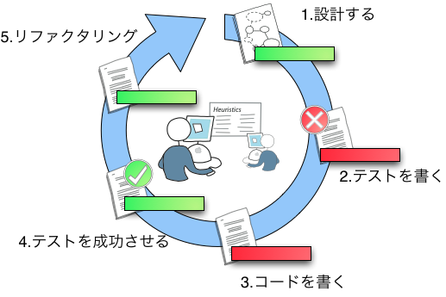
テスティングフレームワークのテスト EXPECT_EQが失敗することを確認する
#include <gtest/gtest.h>
TEST( TestSample, add )
{
EXPECT_EQ( 0, 1 );
}
Red

Slide 5
テスティングフレームワークのテスト EXPECT_EQが成功することを確認する
#include <gtest/gtest.h>
TEST( TestSample, add )
{
EXPECT_EQ( 0, 0 );
}
Green

Slide 6
テストを作成する 実装がないので、ビルドでエラーになる
Red
#include <gtest/gtest.h>
TEST( TestSample, add )
{
EXPECT_EQ( 3, add( 1, 2 ) );
}

Slide 7
テスト対象を実装する テストは失敗する
Red
#include <gtest/gtest.h>
int add( int val1, int val2 )
{
return 0;
}
TEST( TestSample, add )
{
EXPECT_EQ( 3, add( 1, 2 ) );
}

Slide 8
テストが通る最低限の実装をする
Green
#include <gtest/gtest.h>
int add( int val1, int val2 )
{
return 3;
}
TEST( TestSample, add )
{
EXPECT_EQ( 3, add( 1, 2 ) );
}

Slide 9
新しいテストを書く テストは失敗する
Red
#include <gtest/gtest.h>
int add( int val1, int val2 )
{
return 3;
}
TEST( TestSample, add )
{
EXPECT_EQ( 3, add( 1, 2 ) );
EXPECT_EQ( 7, add( 3, 4 ) );
}

Slide 10
テストが通る最低限の実装をする
#include <gtest/gtest.h>
int add( int val1, int val2 )
{
if ( (val1 == 1) && (val2 == 2) ) {
return 3;
}
return 7;
}
TEST( TestSample, add )
{
EXPECT_EQ( 3, add( 1, 2 ) );
EXPECT_EQ( 7, add( 3, 4 ) );
}
Green

Slide 11
新しいテストを書く テストは失敗する
Red
#include <gtest/gtest.h>
int add( int val1, int val2 )
{
if ( (val1 == 1) && (val2 == 2) ) {
return 3;
}
return 7;
}
TEST( TestSample, add )
{
EXPECT_EQ( 3, add( 1, 2 ) );
EXPECT_EQ( 7, add( 3, 4 ) );
EXPECT_EQ( 11, add( 5, 6 ) );
}

Slide 12
テストが通る最低限の実装をする
#include <gtest/gtest.h>
int add( int val1, int val2 )
{
if ( (val1 == 1) && (val2 == 2) ) {
return 3;
}
else if ( (val1 == 3) && (val2 == 4) ) {
return 7;
}
return 11;
}
TEST( TestSample, add )
{
EXPECT_EQ( 3, add( 1, 2 ) );
EXPECT_EQ( 7, add( 3, 4 ) );
EXPECT_EQ( 11, add( 5, 6 ) );
}
Green

Slide 13
リファクタリングする
Refactor
#include <gtest/gtest.h>
int add( int val1, int val2 )
{
return val1 + val2;
}
TEST( TestSample, add )
{
EXPECT_EQ( 3, add( 1, 2 ) );
EXPECT_EQ( 7, add( 3, 4 ) );
EXPECT_EQ( 11, add( 5, 6 ) );
}

Slide 14
以降も、
テスト実装→コード実装
を繰り返します

